Slide 1


Slide 2


Slide 3


Slide 4

Пример градиентного фона

Slide 5

Пример градиентного фона

Slide 6



Пример использования изображения в качестве фона

Slide 7
Пример оформления основных показателей
1000+
12
4
спикеров
пленарного заседания
участников
панельные сессии

Slide 8
Пример оформления основных показателей
1000+
12
4
спикеров
пленарного заседания
участников
панельные сессии

Slide 9




Пример использования иконок
Заголовок
Заголовок
Заголовок
Заголовок
Описание
Описание
Описание
Описание

Slide 10
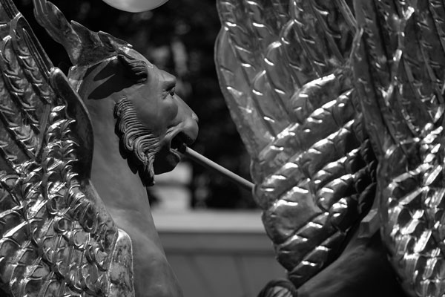
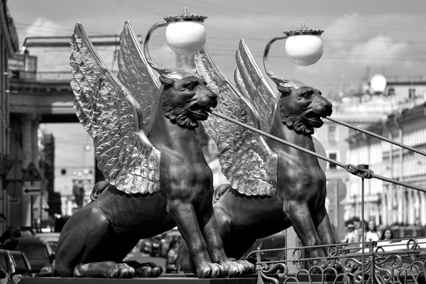
Пример вставки изображений

Slide 11
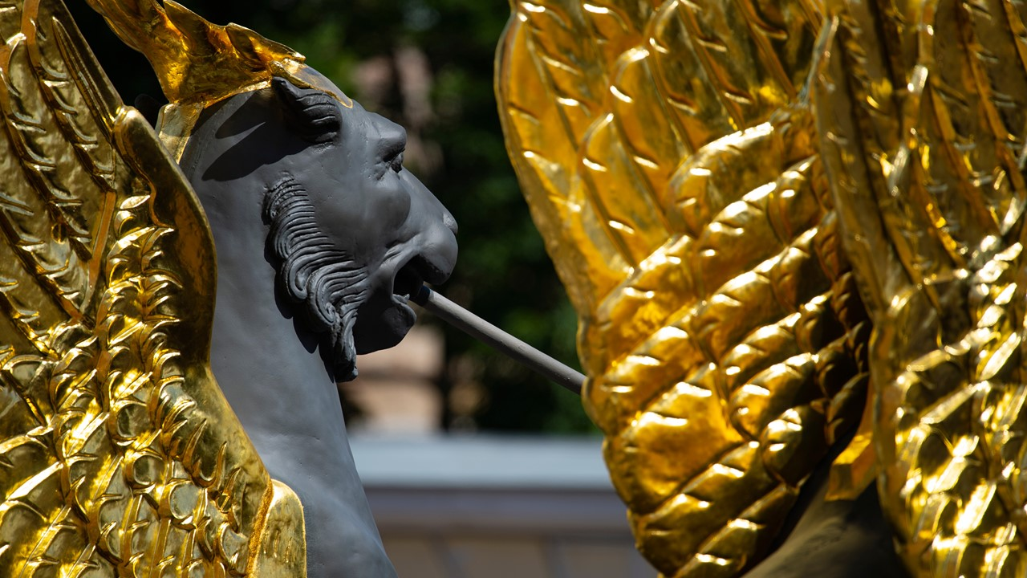
Спасибо за внимание!

